Slide 1
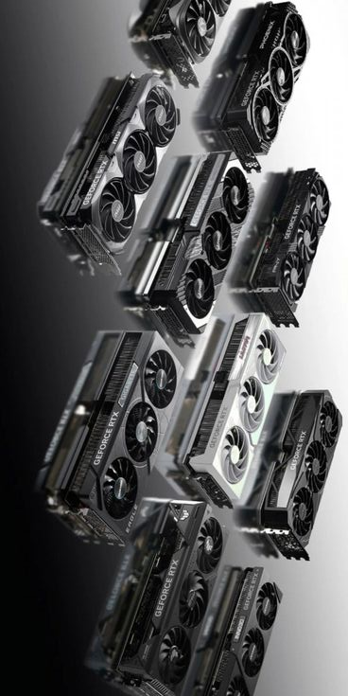
Эволюция видеокарт

Slide 2
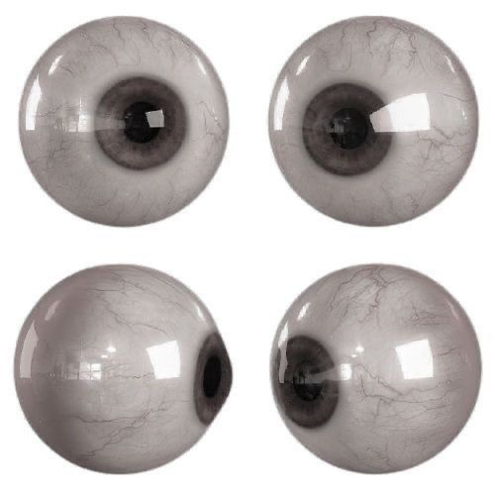
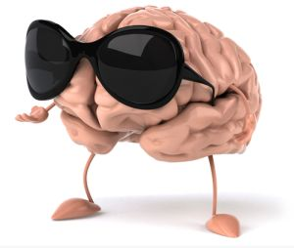
Что такое видеокарта?
Мост между процессором и монитором
Преобразует данные в изображение
Отвечает за графику в играх и приложениях

Slide 3
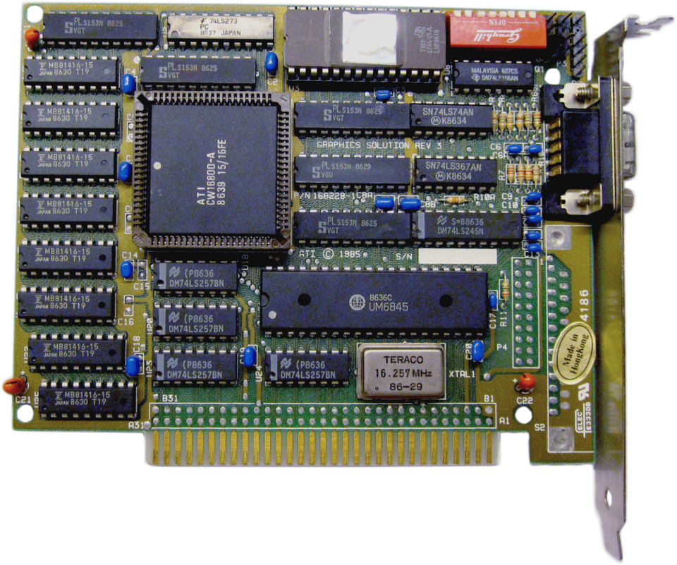
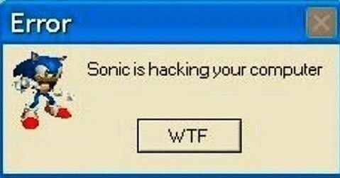
Рождение (1980-е)
MDA (1981): Только текст, нет графики
CGA (1981): 4 цвета, низкое разрешение
Hercules (1982): Высокое монохромное разрешение

Slide 4
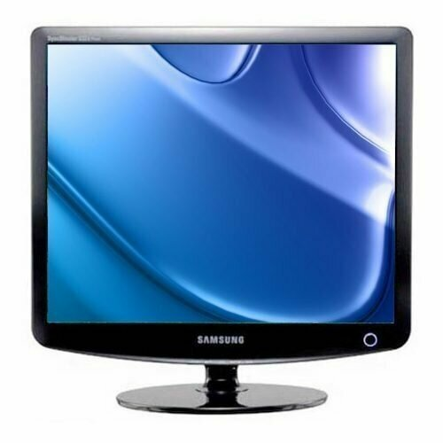
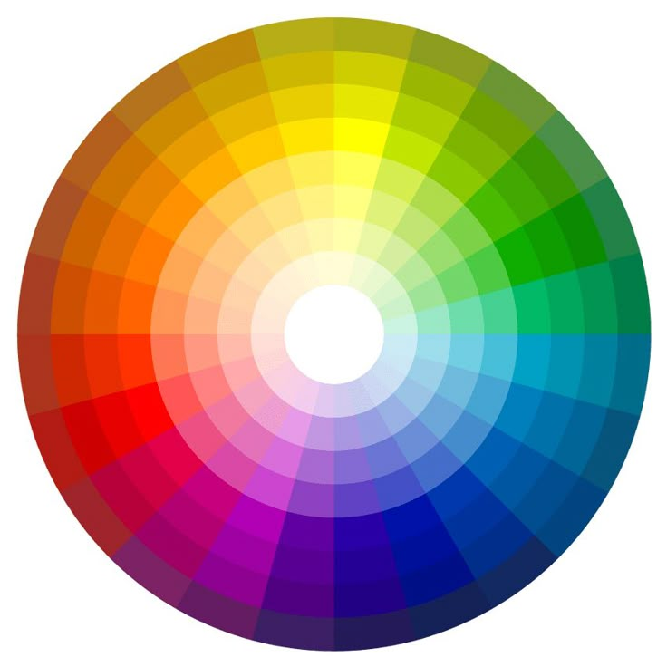
Стандарт VGA (1987)
640x480 / 256 цветов
Аналоговый сигнал — лучшее качество
Основой для SVGA и будущих стандартов

Slide 5
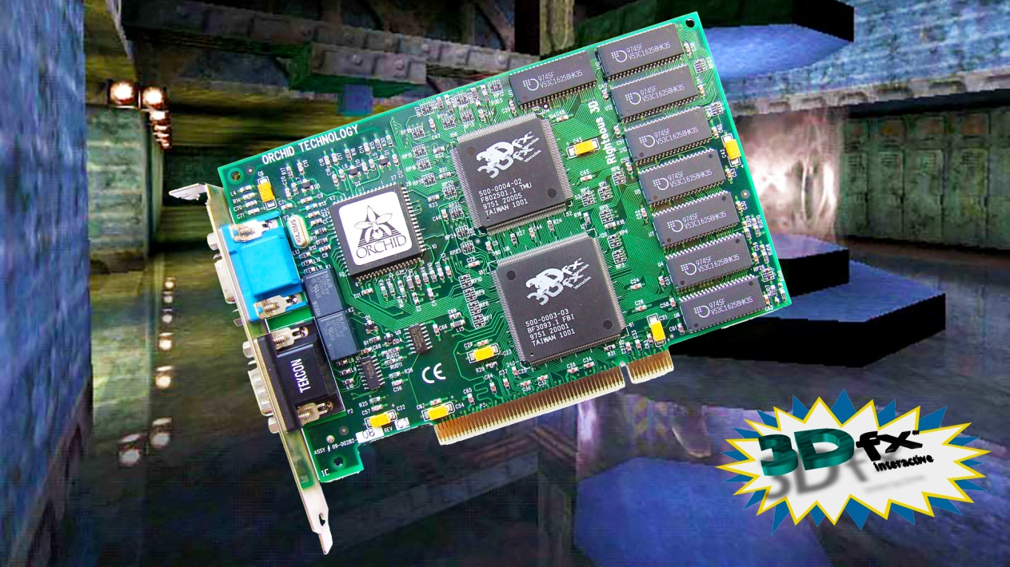

3D-Революция (1996)
Первый массовый 3D-ускоритель
Аппаратное текстурирование и сглаживание
Игры стали объемными и плавными
3dfx Voodoo Graphics.

Slide 6
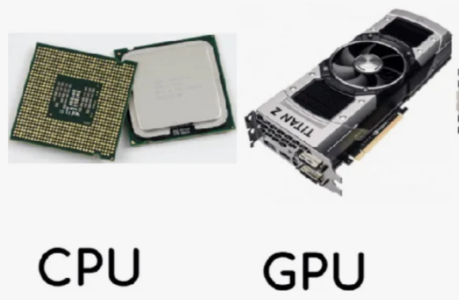

Рождение GPU (1999)
Введен термин Graphics Processing Unit
T&L (Transform & Lighting) на карте
Видеокарта стала процессором

Slide 7
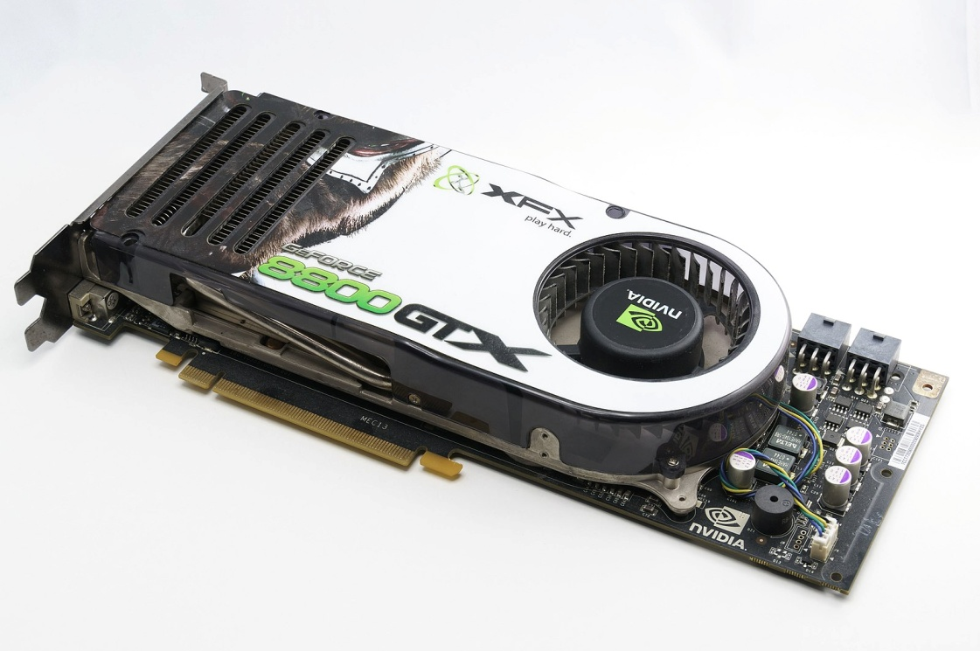
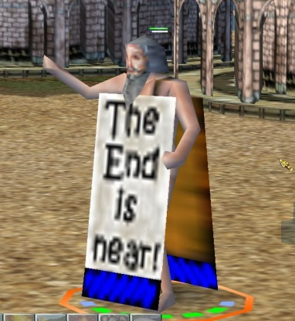
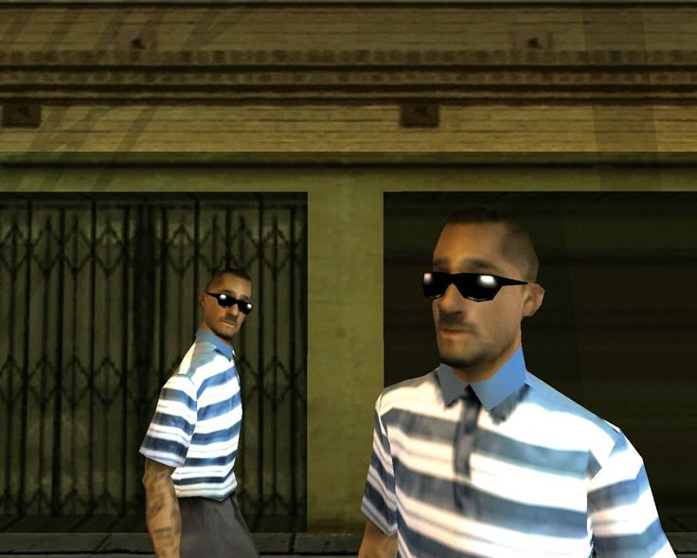
Эра программируемости (2000-е)
Вершинные и пиксельные шейдеры
Единая архитектура (GeForce 8800 GTX)
Невиданная гибкость и реализм
NVIDIA GeForce 8800 GTX

Slide 8
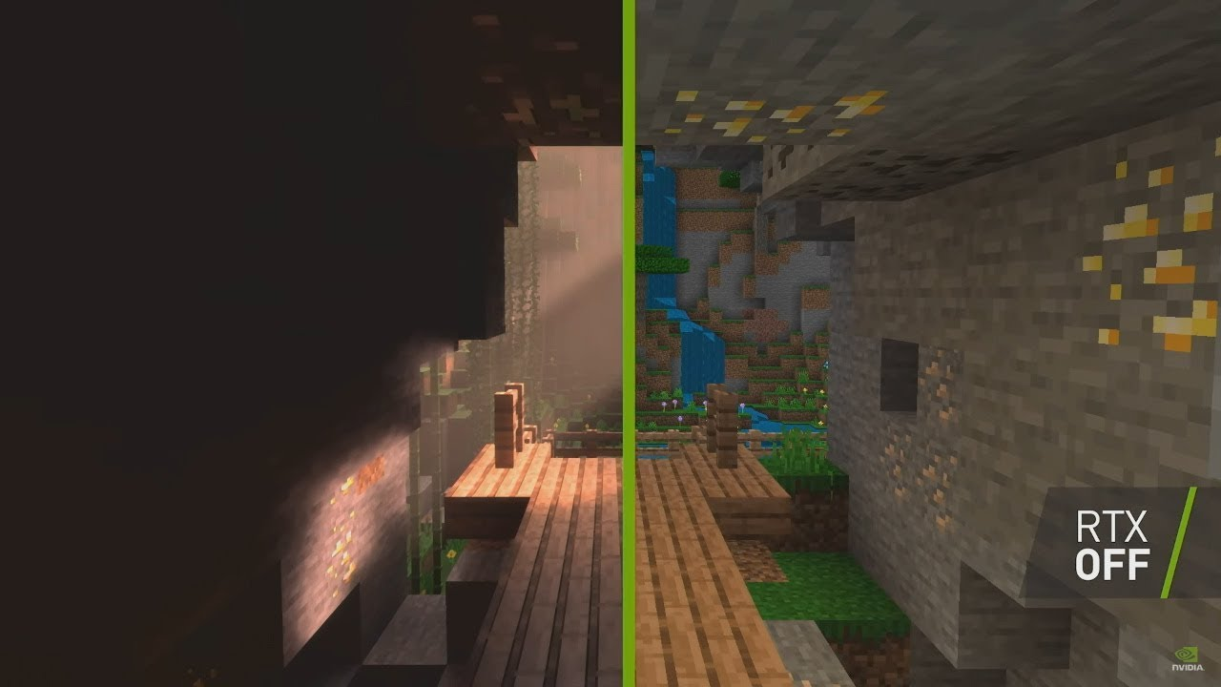
Современность: Трассировка лучей
RT Cores в архитектуре NVIDIA RTX
Реалистичные отражения, тени и свет
Кинематографичное качество в играх

Slide 9
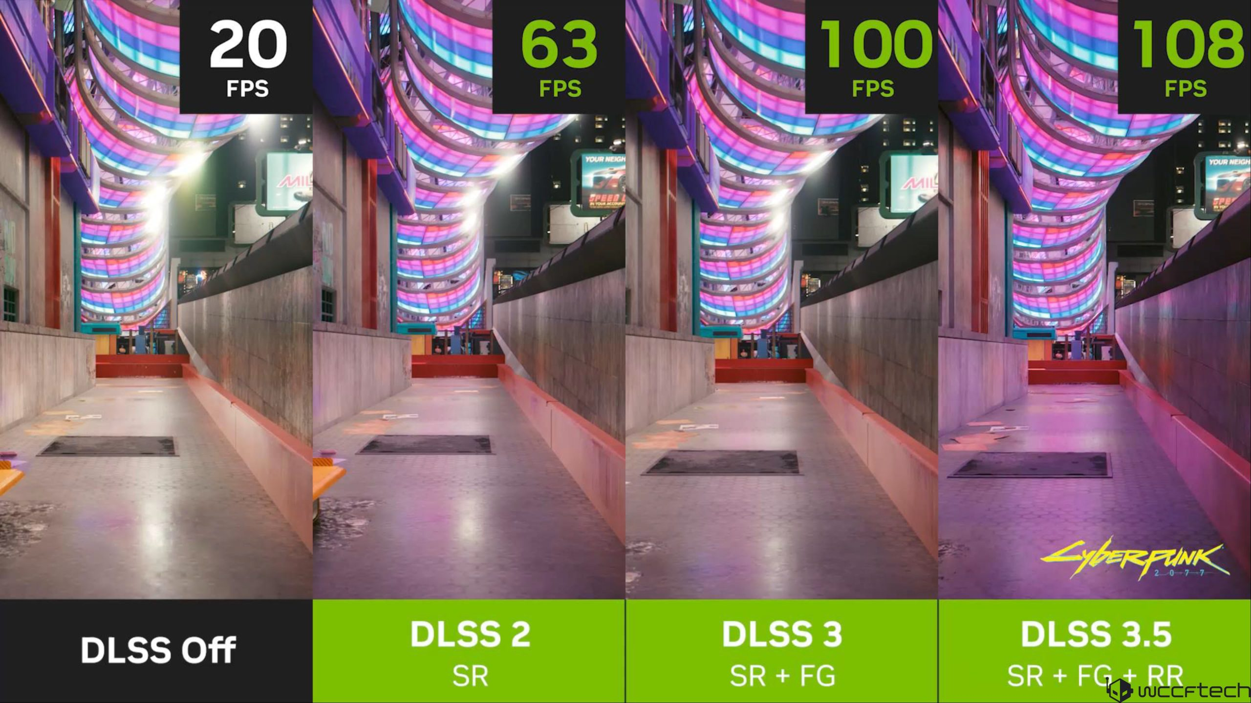
Современность: Искусственный интеллект
Tensor Cores и технологии DLSS/FSR
ИИ "дорисовывает" картинку
Высокий FPS и качество одновременно

Slide 10

спасибо за внимание

